Slide 1
módulo introducción a las base de datos
Clase N° 02
XX – marzo - 2024

Slide 2


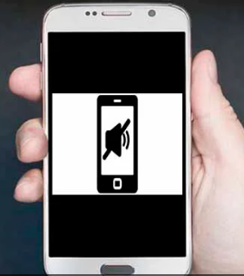

Condiciones favorables para la clase
Mantén todos tus sentidos activos
Práctica la puntualidad
Mantén tus dispositivos electrónicos en silencio
Respeta el turno de participación
Notes:
Tiempo: máximo 2% de los minutos de la clase
El docente:
Monitorea las condiciones favorables para la clase.
Invita a los estudiantes a practicar las condiciones favorables para la clase, en caso de ser necesario.

Slide 3
PRESENTACIÓN DE LA CLASE
Aprendizaje Esperado:
Valorar el uso de SABD en un ambiente empresarial
Criterios de Evaluación:
Preguntas y respuestas durante y al final de la clase
Contenidos:
Sintesis de los aspectos relevantes de una base de datos
Notes:
Tiempo: máximo 3% de los minutos de la clase
El docente:
- Recuerda a los estudiantes el aprendizaje esperado, los criterios de evaluación y los contenidos a abordar en la clase.

Slide 4
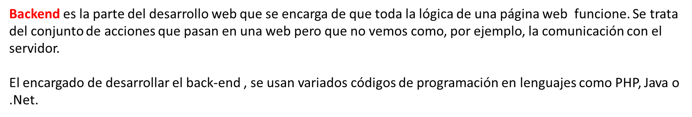
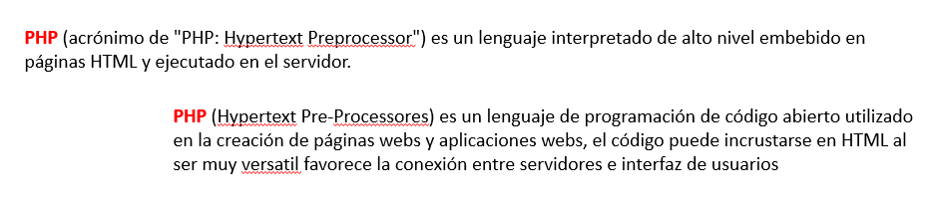
Momento para recordar
Notes:
Se debe considerar como máximo el 5% de los minutos de la clase para activar los aprendizaje previos de los estudiantes a través de una actividad de aprendizaje inicial.

Slide 5
Momento para conocer
<html>
<head>
<title>Problema</title>
</head>
<body>
<?php
function mostrartitulo($men)
{
echo "<h1 style=\"text-align:center\">";
echo $men;
echo "</h1>";
}
>
mostrartitulo("Primer titulo");
echo "<br>";
mostrartitulo("Segundo segundo");
?>
</body>
</html
Notes:
Se debe considerar como máximo el 40% de los minutos de la clase para abordar los contenidos, ideas, procedimientos, teorías, postulados, etc.

Slide 6
<html>
<head>
<title>Problema</title>
</head>
<body>
<?php
function retornarpromedio($valor1, $valor2)
{
$pro = $valor1 / $valor2;
return $pro;
}
$v1 = 100;
$v2 = 50;
$p = retornarpromedio($v1, $v2);
echo $p;
?>
</body>
</html>
Notes:
Se debe considerar como máximo el 40% de los minutos de la clase para abordar la aplicación de lo conocido en actividades prácticas.

Slide 7
<html>
<head>
<title>Problema</title>
</head>
<body>
<A href="pagina2.php?tabla=2">Tabla del 2</A> <br>
<A href="pagina2.php?tabla=3">Tabla del 3</A> <br>
<A href="pagina2.php?tabla=5">Tabla del 5</A>
</body>
</html>
<html>
<!– pagina2.php -->
<head>
<title>Problema</title>
</head>
<body>
<?php
echo "Listado de la tabla del $_REQUEST[tabla] <br>";
for ($f = 1; $f <= 10; $f++) {
$valor = $f * $_REQUEST['tabla'];
echo $valor . "-";
}
?>
</body>
</html>

Slide 8
<html>
<head>
<title>Problema</title>
</head>
<body>
<?php
require_once("pagina2.php");
cabeceraPagina("Titulo principal de la página");
echo "<br><br><center>Este es el cuerpo de la página<br><br></center>";
piePagina("Pie de la página");
?>
</body>
</html>

Slide 9
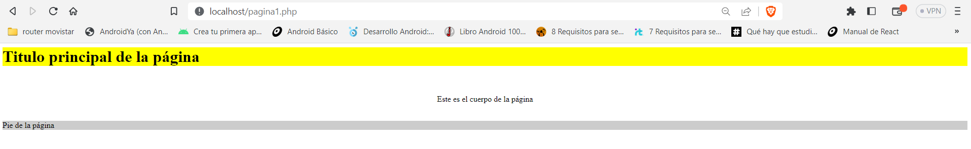
<?php
function cabeceraPagina($tit)
{
echo "<h1 style=\"width:100%;background:#ffff00;text-aling:center\">$tit</h1>";
}
function piePagina($tit)
{
echo "<p style=\"width:100%;background:#cccccc;text-aling:center\">$tit</p>";
}
?>

Slide 10
<html>
<head>
<title>Problema</title>
</head>
<body>
<?php
$entero = 255;
printf("Valor entero en formato decimal %d <br>", $entero);
printf("Valor entero en formato hexadecimal con letras minúsculas %x<br>", $entero);
printf("Valor entero en formato hexadecimal con letras mayúsculas %X<br>", $entero);
printf("Valor entero en formato binario %b<br>", $entero);
printf("Valor entero en formato octal %o<br>", $entero);
$letra = 65;
printf("Valor entero como caracter ascii %c<br>", $letra);
echo "<br>";
$real = 10.776;
printf("Impresion de un valor de tipo double %f <br>", $real);
printf("Impresion de un valor de tipo double indicando la cantidad de decimales a imprimir %0.2f <br>", $real);
?>
<br>
<A href="pagina2.php">Algunas utilidades de estas conversiones</A>
</body>
</html>

Slide 11
<html>
<head>
<title>Problema</title>
</head>
<body style="background:<?php printf("#%X%X%X", 150, 150, 100); ?>">
Esta página definimos el color de fondo indicando la cantidad
de rojo,verde y azul en formato decimal y solicitando a la
función printf que haga la conversión a hexadecimal.<br><br>
<a href="pagina3.php">último ejemplo</a>
</body>
</html>

Slide 12
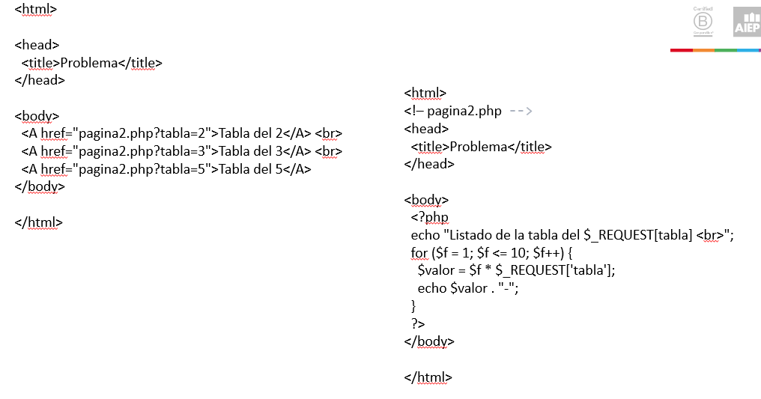
Momento para retroalimentar
Notes:
Se debe considerar como máximo el 10% de los minutos de la clase para retroalimentar el proceso de aprendizaje de los estudiantes a través de una actividad de evaluación formativa final.

